Slide 1
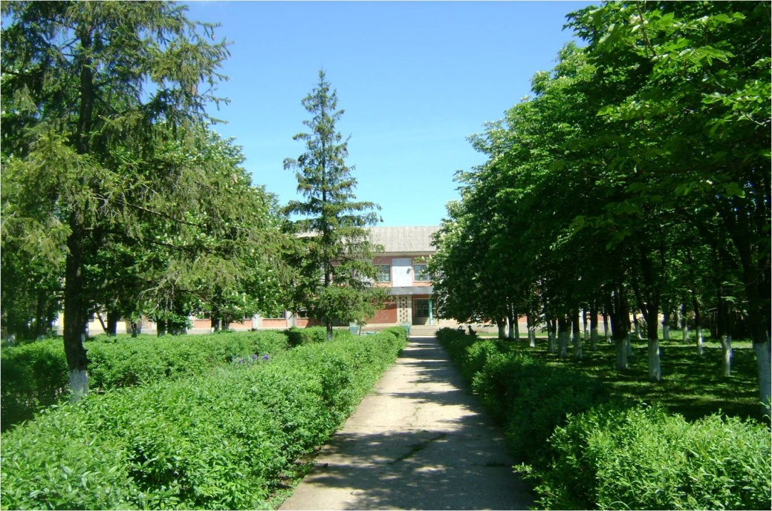
Никитина Надежда Викторовна,
МБОУ «Широковская школа»

Slide 2
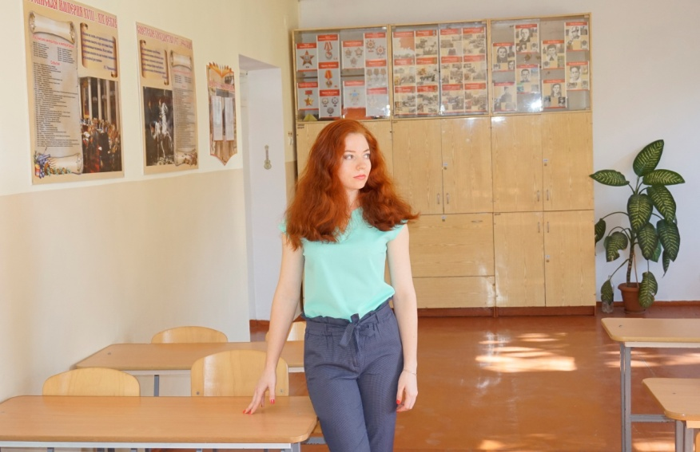
Общие сведения о себе
Год рождения: 1989 г.
Образование: высшее, ТНУ им. В.И. Вернадского, 2011 г.
Стаж работы: 10 лет
Методическая проблема: «Использование интерактивных методов в преподавании истории и обществознания в условиях модернизации учебного процесса»

Slide 3
Методическая проблема:
«Использование интерактивных методов в преподавании истории и обществознания в условиях модернизации учебного процесса».
Достаточно успешно владею современными формами и методами преподавания, современными педагогическими технологиями (проблемный метод изложения материала, групповые и игровые технологии, технология критического мышления и проектного обучения, ИКТ).
Особое внимание уделяю здоровьесберегающим технологиям. В своей работе реализую системно-деятельностный подход в обучении.
Применяю индивидуальный подход к учащимся с целью активизации деятельности учеников, имеющих начальный и средний уровни учебных достижений.

Slide 4
Применяю на уроках методы интерактивного обучения:
- «Мозговой штурм»
- Дискуссия, диспут
- Обучающие игры (деловые, ролевые)
-Кейс-метод
-Интерактивная экскурсия
- Метод проектов
- Интервью с исторической личностью
- Синквейн

Slide 5
Результативность по предмету
УУД:
- по обществознанию – 75% (В+Д)
- по истории – 68,5 % (В+Д)
Качество знаний обучающихся по результатам итоговой аттестации в форме ГИА по обществознанию за 2 года составляет 72,3% (60% в 2016-2017 учебном году, 84,6% в 2017-2018 учебном году).
Качество знаний обучающихся по результатам итоговой аттестации в форме ГИА по истории за 2017-2018 учебный год составляет 100%.
Качество знаний по итогам внутреннего мониторинга по обществознанию, проведенного в 2020-2021 учебном году - 45%.
Качество знаний обучающихся по результатам итоговой аттестации в форме ЕГЭ по обществознанию за 2 года составляет 51% (52% в 2018-2019 учебном году, 50% в 2020-2021 учебном году).
Качество знаний обучающихся по результатам итоговой аттестации в форме ЕГЭ по истории за 2 года составляет 48,5% (48% в 2018-2019 учебном году, 49% в 2019-2020 учебном году).

Slide 6
Результативность учащихся в предметных конкурсах, олимпиадах
- в 2017 г. подготовила победителя Всероссийского конкурса «Хочу написать закон»;
- в 2017 г. подготовила призера конкурса районного этапа «Базовые национальные ценности»;
- в 2017 г. в районном этапе олимпиады по истории подготовила призера;
- в 2017 г. в районном этапе олимпиады по обществознанию подготовила призера и победителя;
-в 2017 г. команда МБОУ «Широковская школа» заняла 3 место в муниципальном этапе всероссийской олимпиады школьников по обществознанию;
- в 2017 г. подготовила участников в Республиканском конкурсе «История, культура и традиции в средневековом Крыму»;
-в 2017 г. подготовила призеров районного этапа конкурса «Зерно истины. Что? Где? Когда?»;
-в 2018 г. подготовила двух победителей Международного теста по ВОВ;

Slide 7
Результативность учащихся в предметных конкурсах, олимпиадах
- в 2018 г. подготовила участников Международной акции «Большой этнографический диктант»;
-в 2018 г. подготовила призера, для районного этапа конкурса на знание Конституции РФ;
- в 2018 г. подготовила призера районного этапа олимпиады по обществознанию;
-в 2018 г. подготовила победителя Всероссийского конкурса «Хочу написать закон»;
- в 2018 г. подготовила победителя районного этапа олимпиады по истории;
- в 2018 г. подготовила призера районного этапа конкурса «Базовые национальные ценности»;
- в 2019 г. подготовила призера районного этапа конкурса «Базовые национальные ценности»;
- в 2019 г. подготовила победителя республиканского конкурса на знание Конституции, районный этап.

Slide 8
Общественная активность
-в 2017 г. приняла участие в РМО (семинар классных руководителей). Выступление по теме: «Как создать анимированный видеоряд»;
-в 2017 г. прошла курсы повышения квалификации в КРИППО;
- в 2017 г. входила в организационный комитет олимпиады по истории;
- в 2017 г. выступала на МО с докладом на тему: «Использование игровых технологий как один из способов повышения качества образования»;
- в 2017 г. выступала на пед. совете с сообщением: «Из опыта работы с одаренными детьми»;
-в 2018 г. выступила на ШМО на тему: «Выбор оптимальных современных подходов в обучении, способствующих успешной сдачи ЕГЭ»;
-в 2017 г. являлась экспертом проверки работ ОГЭ по обществознанию;
- в 2018 г. была членом организационного комитета олимпиады по истории (наблюдателем);

Slide 9
Общественная активность
-в 2018 г. приняла участие в Районном семинаре Мазанской школы, подготовила выступление на тему: «Исследовательские приемы работы с тексом на уроках истории и обществознания как средство развития критического мышления учащихся». Мастер-класс «Разнообразные приемы работы с текстом на уроках истории»;
- в 2019 г. на ШМО выступила с докладом «Использование ИКТ технологий как один из способов повышения качества образования»;
-в 2018 г. являлась экспертом проверки работ ОГЭ по обществознанию;
- в 2019-2020 учебном году входила в состав творческой группы по истории и обществознанию;
- в 2019 г. выступала на ШМУ, сообщение по теме: «Сложности, с которыми можно столкнуться при подготовке проекта. Способы их преодоления»; «Проектная деятельность, работа с одаренными»;

Slide 10
Общественная активность
-в 2019 г. являлась членом жюри конкурса на знание Конституции, районный этап;
- в 2019 г. в МБОУ «Широковская школа» проведен семинар-практикум для молодых учителей по теме: «Проектная деятельность обучающихся на уроках истории и обществознания в условиях ФГОС»;
-в 2019 г. приняла участие во Всероссийском физкультурно-спортивном комплексе «Готов к труду и обороне» (ГТО);
-в 2020 г. выступала на ШМО, сообщение на тему: «Использование ИКТ на уроках истории и обществознания»;
- в 2020 г. приняла участие во Всероссийском физкультурно-спортивном комплексе «Готов к труду и обороне» (ГТО);

Slide 11
Общественная активность
- в 2020 г. была экспертом диагностических работ по обществознанию;
- в 2020 г. проверяла олимпиадные работы в районе по обществознанию;
- в 2020 г. проводила вебинары по подготовке учащихся к ОГЭ по обществознанию;
- в 2021 г. приняла участие в ШМУ учителей истории и обществознания Симферопольского района, подготовила сообщение на тему: «Современные методы преподавания уроков обществознания»; «Методика эффективной подготовки учащихся к ОГЭ по обществознанию».
- организатор (в аудитории) при проведении основного периода единого государственного экзамена (ЕГЭ) в 11 классах в Республике Крым в 2018, 2019, 2020 гг.

Slide 12

Спасибо за внимание!

